Slide 1
Sesión 9
Pronóstico del gasto público en educación y pensiones en una América Latina y el Caribe más envejecidos y más ricos
Tim Miller (Asesor Global sobre Población y Desarrollo, DESA)
Marta Duda-Nyczak (Oficial de Asuntos de Población, CEPAL)
Notes:
Familiarizarse con las principales tendencias demográficas en LAC y reflexionar sobre sus impactos económicos y sociales
¿Cómo va cambiando la población en ALC?
¿Hacia dónde va el cambio demográfico en la región?
¿Cuáles son las consecuencias en el ámbito ecónomico y social?
¿Cómo aprovechar las oportunidades y afrontar los retos?

Slide 2
¡Nuestro modesto objetivo para hoy!
El año pasado elaboramos las proyecciones del gasto público para 18 países latinoamericanos. Ahora revisares estos resultados.
En las próximas horas juntos, preparemos las nuevas proyecciones del gasto público para los países presentes hoy.

Slide 3
Proyectar el gasto público
Parte 1: Educación y Pensiones
Parte 2: Salud

Slide 4
América Latina: Hallazgos

Slide 5
Gasto público social
Surgimiento del estado intergeneracional durante las próximas 3 décadas.
Un desplazamiento importante del gasto público hacia las personas mayores.
Un desafío fiscal significativo para la mayoría de los países de la región.

Slide 6
Gasto social en una América Latina más envejecida y más rica
 | Personas mayores por 100 adultos en edad de trabajar | PIB per capita | Gasto social del sector público como proporción del PIB
LA en 2015 | 12 | $14,000 | 13%
LA en 2045 | 27 | $30,000 | 19%
OCDE en 2015 | 30 | $41,000 | 21%

Slide 7
Gasto público social: 2015 y 2045
Notes:
Future unlike the past.

Slide 8
Los niveles del gasto social de América Latina en 2045 probablemente se parezcan a los de la OCDE de hoy en día

Slide 9
Gemelos fiscales

Slide 10
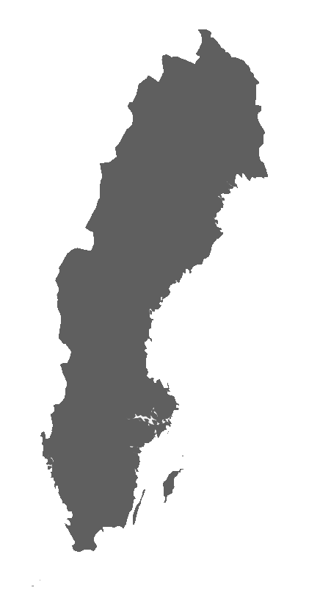
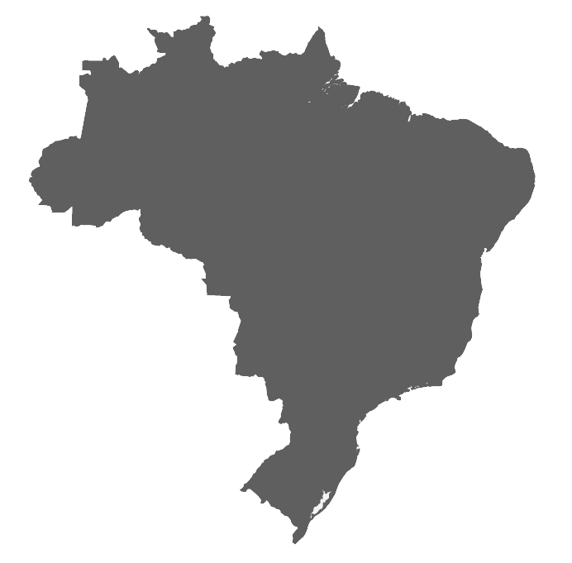
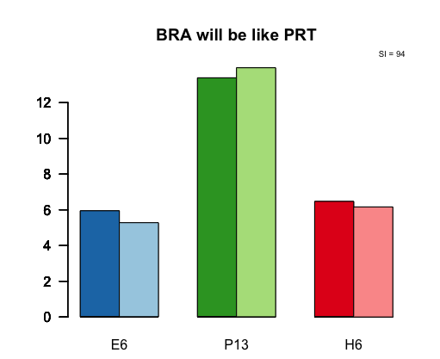
Educación, Pensiones y Salud en 2045 (como un % del PIB)
Notes:
Future unlike the past.

Slide 11
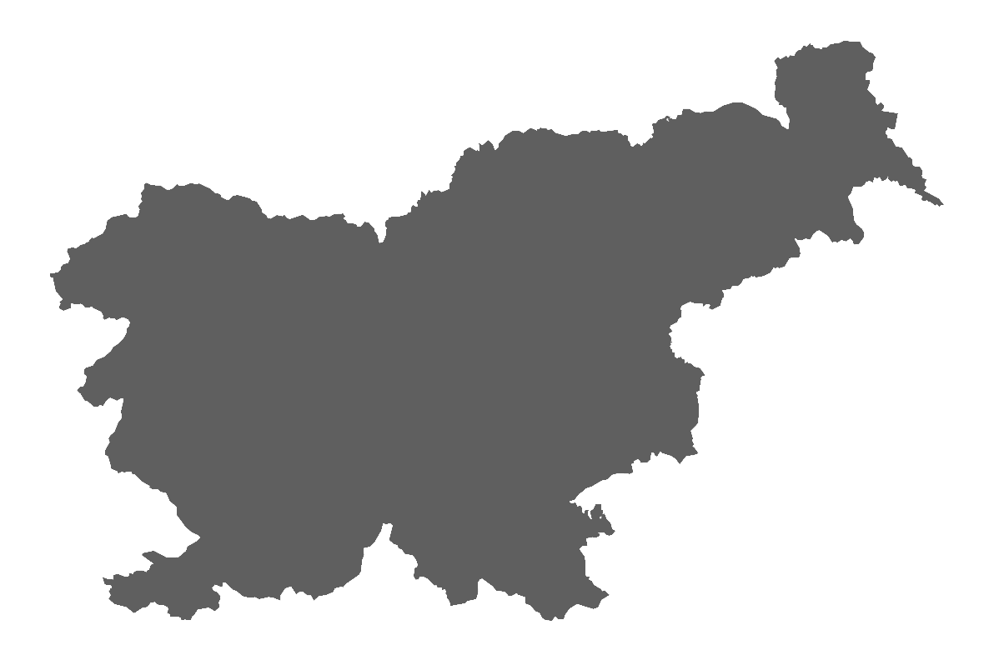
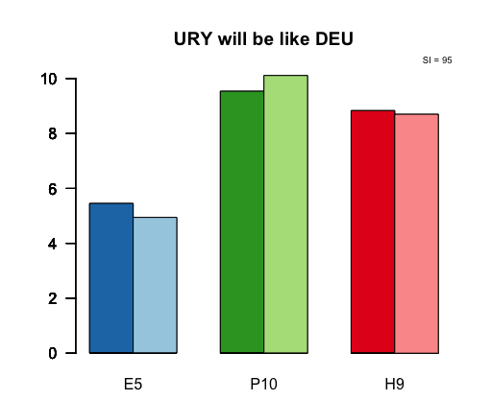
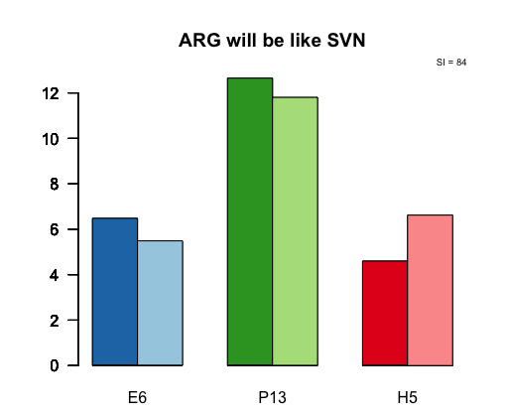
Educación, Pensiones y Salud en 2045 (como un % del PIB)
Notes:
Future unlike the past.

Slide 12
Un gran desplazamiento del gasto público hacia las personas mayores

Slide 13
Los desafíos fiscales de hacerse más envejecido y más rico varían entre los países
Esos incrementos del gasto público proyectados … se extienden de un desafío moderado (un 2 por ciento adicional del PIB)… a un desafío severo (una adición por demás del 8 por ciento del PIB).

Slide 14
Severo (> 8 puntos porcentuales del PIB) Se parecerá a Dinamarca, Finlandia, Grecia, Italia, Portugal, España Substancial (de 4 a 8 puntos porcentuales del PIB) Se parecerá a Australia, Austria, Francia, Noruega, Suiza, EE.UU. Moderado (de 2 a 4 puntos porcentuales del PIB) Se parecerá a Bélgica, Alemania, Nueva Zelanda, Reino Unido

Slide 15
Modelando el Futuro
El mismo modelo para todos los 18 países.
El mismo modelo para todos los 3 sectores: Educación, Pensiones, y Salud
Dos impulsores del gasto social futuro:
Envejecimiento de la Población (Cierto)
Cambio de política (Incierto)
Una afirmación modesta: Un futuro plausible.

Slide 16
El Modelo
Gasto
Demografía
Política
(Generosidad de Beneficios)
=
X

Slide 17
El Modelo
Gasto
(% del PIB)
Población objetivo
(% de adultos en edad de trabajar)
Beneficio por persona
(% del PIB por adulto en edad de trabajar)
=
X

Slide 18
Las Proyecciones
Gasto
Demografía:
Proyecciones medianas de Naciones Unidas
Beneficios:
A medida que crece el PIB/capita,
vaya hacia los niveles de la OCDE.
=
X
Probable
Plausible

Slide 19
GASTO PÚBLICO EN EDUCACIÓN

Slide 20
Educación El desafío fiscal principal para la educación pública será la creciente presión presupuestaria de pensiones y salud. El lado positivo del envejecimiento de la población es la presión demográfica reducida del financiamiento de educación. Si la proporción del PIB actual se mantiene, vaya hacia los niveles de inversión en educación por niño de la OCDE.

Slide 21
Las Proyecciones para Educación
Gasto en educación
(% del PIB)
Población en edad escolar
(% de adultos en edad de trabajar)
Beneficio por persona
(% del PIB por adulto en edad de trabajar)
=
X
LA 2015 | 5
LA 2045 | 5
OCDE 2015 | 5
LA 2015 | 55
LA 2045 | 38
OCDE 2015 | 30
LA 2015 | 9
LA 2045 | 14
OCDE 2015 | 17

Slide 22
Poblaciones más envejecidas
Note: La relación de dependencia educativa = Población edad 6-22/Población edad 20-64

Slide 23
Economías más ricas

Slide 24
Educación 2015 2045
Proporción del PIB(5%)
5% 5%
Edad escolar [30%]
55%
38%
Generosidad [17%]
14%
9%

Slide 25
GASTO PÚBLICO EN PENSIONES

Slide 26
Pensiones El envejecimiento de la población lleva a la mayor presión fiscal del financiamiento de pensiones, lo cual a veces será compensado y a veces reforzado por los cambios en la “generosidad de beneficios” de pensiones. Para la región en su conjunto, se proyecta que el desafío fiscal de pensiones (+3.4 puntos porcentuales del PIB) es aproximadamente el doble del de salud (+1.6 puntos porcentuales del PIB). [Pero en 8 países, los incrementos de salud proyectados son iguales a los de pensiones]. El gasto mediano en pensiones alcanza los niveles de la OCDE hasta 2045.

Slide 27
Las Proyecciones para Pensiones
Gasto en pensiones
(% del PIB)
Población personas mayores
(% de adultos en edad de trabajar)
Beneficio por persona
(% del PIB por adulto en edad de trabajar)
=
X
LA 2015 | 3
LA 2045 | 8
OCDE 2015 | 8
LA 2015 | 12
LA 2045 | 27
OCDE 2015 | 30
LA 2015 | 28
LA 2045 | 26
OCDE 2015 | 26

Slide 28
Poblaciones más envejecidas
Note: Relación de dependencia= Población edad 65+/ Población edad 20-64

Slide 29
Economías más ricas…

Slide 30
Cambio de política: Cuatro tipos de los sistemas de pensiones
Tipo del sistema de pensiones | Niveles objetivos de la generosidad
Contribución definida | 17%
Paralelo | 22%
Mixto | 26%
Beneficio Definido (basado en la Tasa Bruta de Sustitución para un trabajador normal) | de 26% (Bolivia) a 58% (Paraguay)

Slide 31
Pensiones 2015 2045
Proporción del PIB (8%)
8%
3%
Personas mayores [30%]
27%
12%
Generosidad [26%]
28%
26%

Slide 32
Ejercicio práctico: Proyectar el gasto público en educación y pensiones

Slide 33
Gasto en educación: 2020-2070
Compute la relación de dependencia educativa a lo largo del periodo.
Compute la actual tasa de generosidad de beneficios en educación y compárela con las de los países de la OCDE.
Fije un objetivo de la tasa de generosidad de beneficios en educación seleccionando un “gemelo de política” entre los países de la OCDE.
Proyecte el gasto público en educación como proporción del PIB.
Economía Generacional: Los siguientes 50 años

Slide 34
Gasto en pensiones: 2020-2070
Compute la relación de dependencia de jubilados a lo largo del periodo.
Compute la actual tasa de generosidad de beneficios en pensiones y compárela con las de los países de la OCDE.
Fije un objetivo de la tasa de generosidad de beneficios en pensiones seleccionando un “gemelo de política” entre los países de la OCDE.
Proyecte el gasto público en pensiones como proporción del PIB.
Economía Generacional: Los siguientes 50 años

Slide 35
Preguntas? Puede comunicarse con nosotros: tim.miller@un.org y marta.duda-nyczak@cepal.org
A continuación:
El pronóstico del gasto público en salud

